Slide 1



药事管理与法规
药品广告的管理
国家开放大学 农林医药教学部（ 乡村振兴学院） 王燕

Slide 2
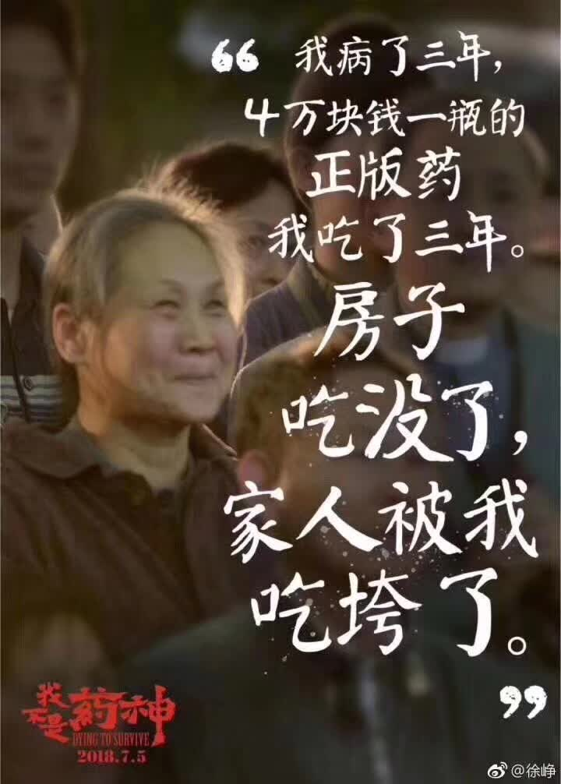
上节回顾内容
药品价格的管理
以人为本
公平、合理和诚信制定价格
禁止暴利和价格欺诈行为
减轻人民群众用药负担
2
图片仅供教学使用

Slide 3
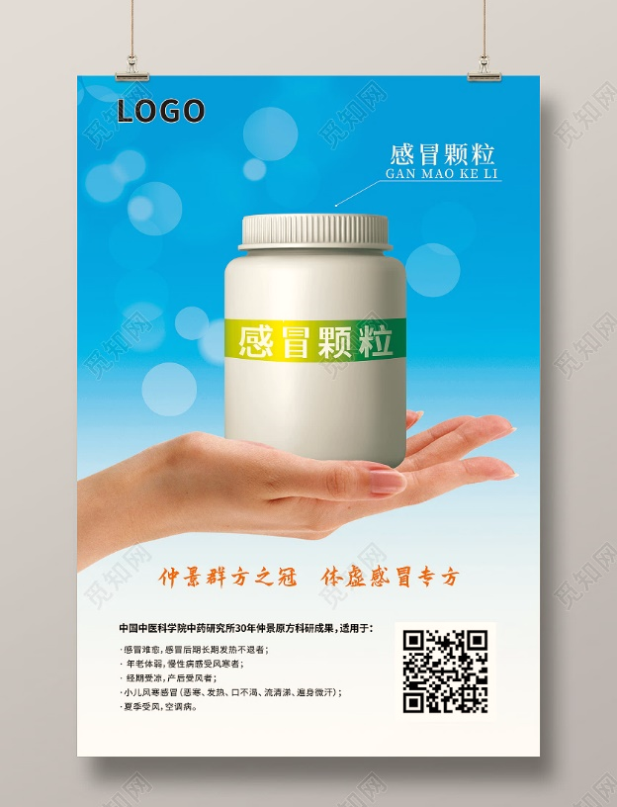


课前想一想
图片仅供教学使用
与普通广告相比，药品广告有什么特别之处？
3

Slide 4


教学目标
1
药品广告的特点
2
药品广告的内容规定
5

Slide 5
1
药品广告的特点
6

Slide 6
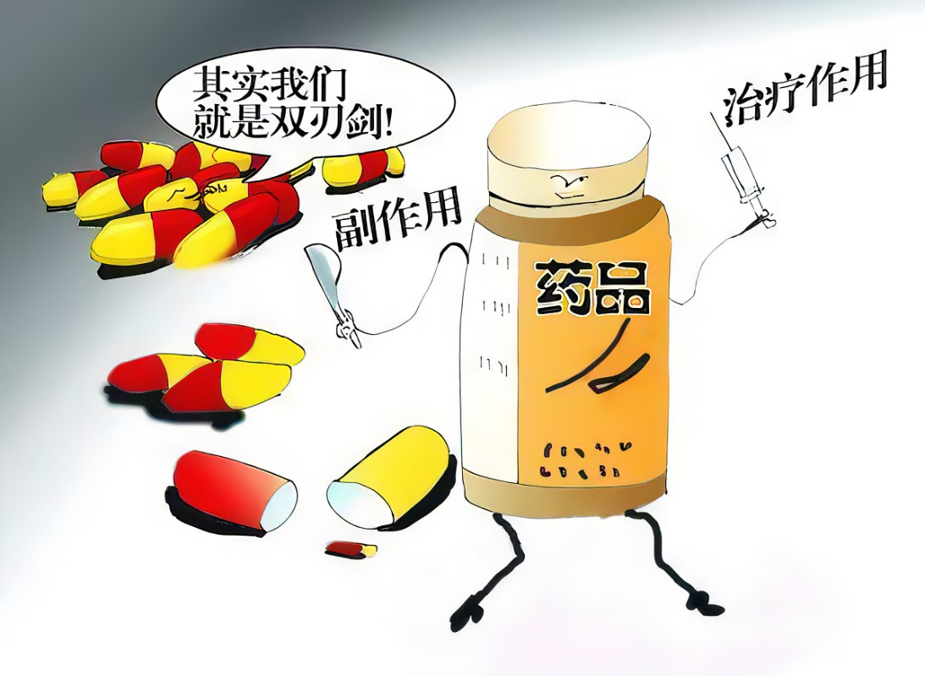
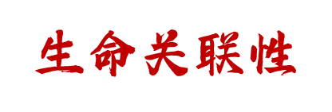
药品的特点
治病救人 毒副作用
7
图片仅供教学使用

Slide 7
药品广告的特点
真实性
科学性
合法性
必须以核准的说明书为准
不能违背常识、医药学客观事实
合法合规，未经审查不得发布
8

Slide 8
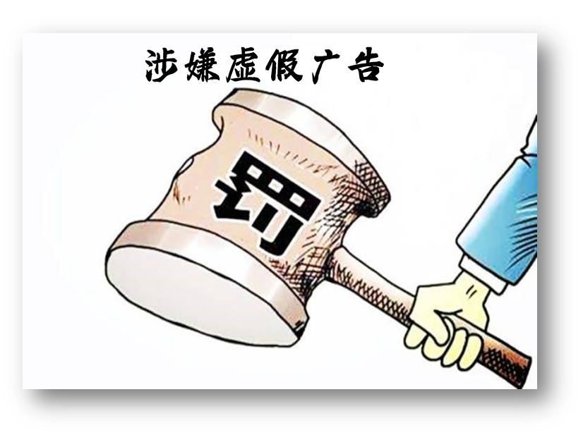
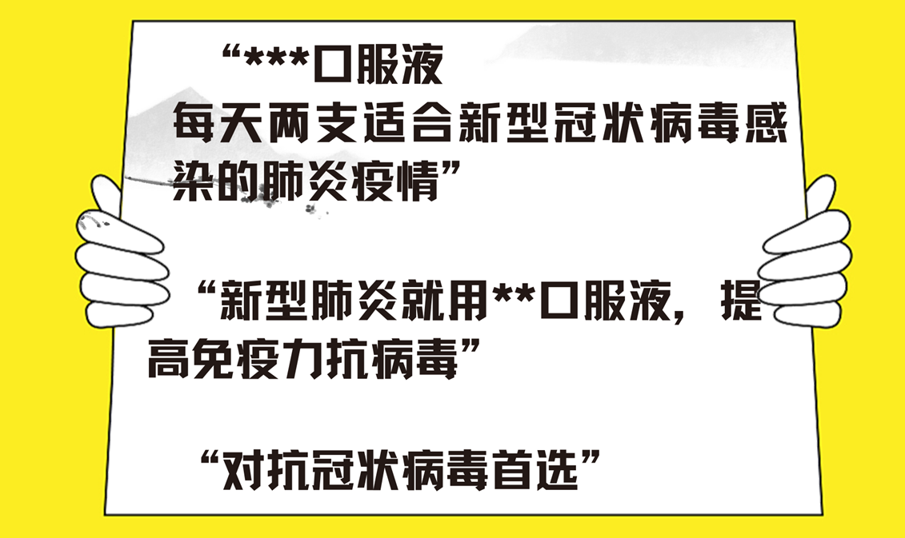
药品广告的特点
有意诱导消费者超出药品说明书适应证范围的用药行为，存在高度用药风险，危害严重
9
图片仅供教学使用

Slide 9
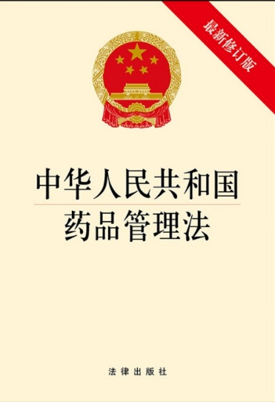
药品审查
药品广告应当经省、自治区、直辖市人民政府确定的广告审查机关批准；未经批准的，不得发布。
10
图片仅供教学使用

Slide 10
2
药品广告的内容规定

Slide 11


不得出现的情形
专家推荐
不得使用科研单位、行业协会或者专家、学者、医师、药师、临床营养师、患者等的名义或者形象作推荐、证明
不得以介绍健康、养生知识等形式变相发布药品广告
12
图片仅供教学使用

Slide 12
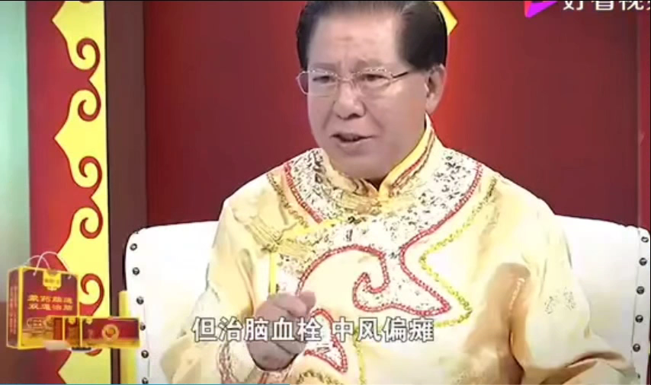
2.1 不得出现的情形
专家推荐
违背真实性和科学性的虚假宣传
威胁大众的生命安全和财产权益
丑化中医药和民族药
12
视频仅供教学使用

Slide 13

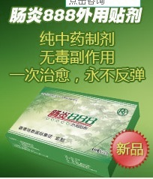
2.2 不得出现的情形
无害无毒、保证有效
含有“安全”“安全无毒副作用”“毒副作用小”
明示或者暗示成分为“天然”，因而安全性有保证等内容；
表示功效、安全性的断言或者保证；
13
图片仅供教学使用
Notes:
绝对化用语、断言与保证

Slide 14
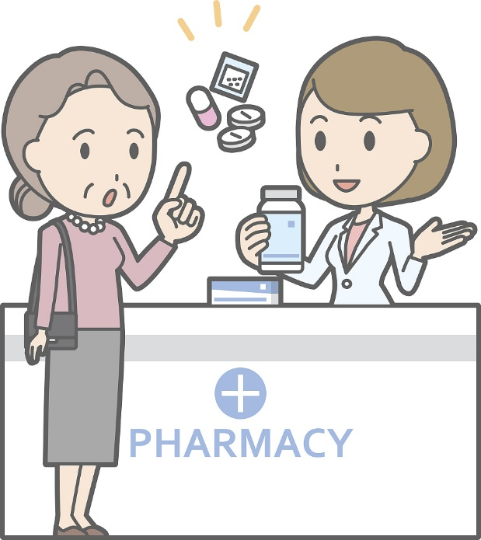
课堂练习 情境设定
顾客：请问你这有没有广告里那个神药？
店员：什么药呀？名字是什么？
顾客：就是一种很神奇的降糖药物，养生节目里有大专家讲的，说100%有效，我这一时想不起来是什么药名了，所以过来问问，你们可有？
16
图片仅供教学使用
Notes:
是保障老百姓用药便利性不可或缺的重要环节，

Slide 15

懂法守法用法
懂法，能辨别违法药品广告
用法，帮助消费者明辨违法广告
守法，能严格依规发布药品广告
17
图片仅供教学使用

Slide 16
3
小结

Slide 17
本节小结
1
药品广告的特点
真实性、科学性、合法性
2
药品广告的内容规定
不可利用专家推荐
无毒无害、保证有效
15

Slide 18
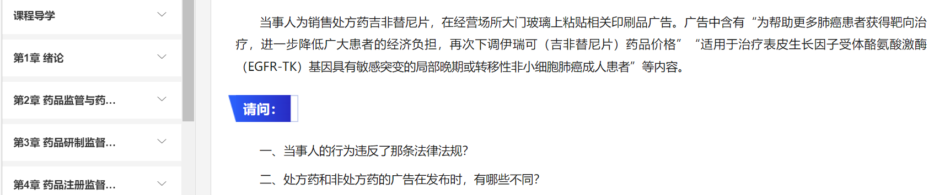
课后作业
请大家在学习网上讨论本章节中的药品广告案例
预习下一节执业药师职业资格制度
18

Slide 19

19

